Slide 1


СОВЕРШЕНСТВОВАНИЕ
СИСТЕМЫ АТТЕСТАЦИИ

Slide 2
Обязательная аттестация
Квалификационные испытания
в рамках должностной аттестации отменяются (Составление конспекта урока. Решение педагогических ситуаций. Тестирование на бумажном или электронном носителях).
(Проводил ОО)

Slide 3
Обязательная аттестация
ОТВЕТСТВЕННОСТЬ РАБОТНИКА
Отказ работника от прохождения аттестации с целью подтверждения соответствия занимаемой должности является нарушением трудовой дисциплины, влекущее за собой дисциплинарные взыскания в соответствии со статьей 192 ТК РФ
ОТВЕТСТВЕННОСТЬ РАБОТОДАТЕЛЯ
за своевременное прохождение работником аттестации с целью подтверждения соответствия занимаемой должности
По итогам приказ не пишется, в трудовой запись не делается

Slide 4
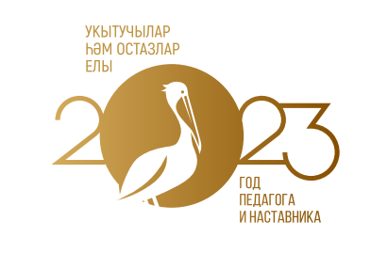


Этапы заявительной аттестации
педагогической аттестации
Педагог
Муниципальный район
МОиН РТ
Образовательная организация

Slide 5
Этапы для упрощенной аттестации
педагогической аттестации
Педагог
МОиН РТ

Slide 6

Заявительная аттестация на первую, высшую категории, на категории «педагог-методист» и «педагог-наставник»
Октябрь- ноябрь 2023 г.
прием в МО и Н РТ заявлений на аттестацию работников, у которых срок действия квалификационных категорий заканчивается в декабре 2023 г., + на новые категории, с полным пакетом документов;
декабрь 2023 г. – Работа аттестационной комиссии МО и Н РТ, результаты аттестации
6

Slide 7
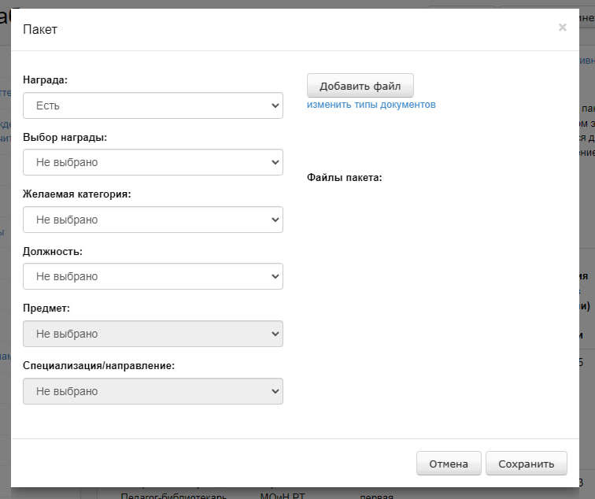
Заявительная аттестация
7

Slide 8
ВАЖНО
Допускается представление документа, подтверждающего инновационную деятельность претендента на высшую категорию (рецензия, отзыв на инновационную разработку, титульный лист публикации в республиканском или федеральном научно-методическом издании, или документ, удостоверяющий участие аттестуемого работника в республиканском или федеральном методическом конкурсе, проведенном в течение последних 5 лет и др.) (не более одного подтверждающего документа на 1 л.)
8

Slide 9
Перечень документов для тех, кто проходит аттестацию на 1 и высшую категории
:
Заявление (электронный, прикреплять в ворде не надо)
Карта результативности профессиональной деятельности (отдельно по направлениям, размещена на сайте и в нормативных документах в Системе)
Экспертное заключение (по направлениям, размещено в Системе, заполняет образовательная организация)
+
Для высшей категории
Рецензия или отзыв на авторские разработки ( или документ об участии в методическом конкурсе республиканского уровня)
Подтверждающий документ об участии детей в олимпиадах, конкурсах, соревнованиях всероссийского уровня или в региональном этапе данных мероприятий

Slide 10
Перечень документов для претендентов на новые категории
Заявление (электронно)
Карта результативности профессиональной деятельности
Экспертное заключение
Ходатайство работодателя

Slide 11
Перечень документов для тех, кто проходит упрощенную аттестацию
Заявление (электронно)
Копия документа, подтверждающего упрощенность аттестации (удостоверения к награде, Дипломы и т.д.)

Slide 12
ВАЖНО
При аттестации
тестирование не проводится,
результаты диагностики педагогов в системе «Электронное образование» при прохождении курсов повышения квалификации могут быть вписаны в карту результативности
12

Slide 13
Сайт Министерства образования и науки Республики Татарстан
http//www.mon.tatar.ru
Раздел: «Деятельность» /Государственные услуги/Предоставление государственной услуги по педагогической аттестации/Нормативные документы/ Примерные формы аттестационных документов/ конт. тел.: (8843) 2949533
служба технической поддержки по тел. 8 (843) 525-70-99; или письменно через раздел «Помощь».
13

Slide 14
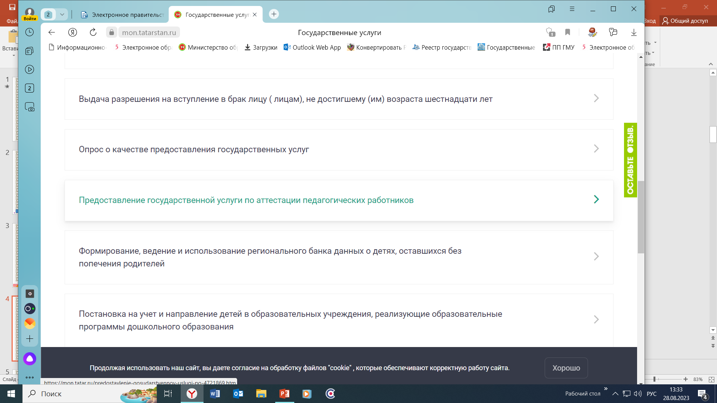
Деятельность/Государственные услуги/

Slide 15
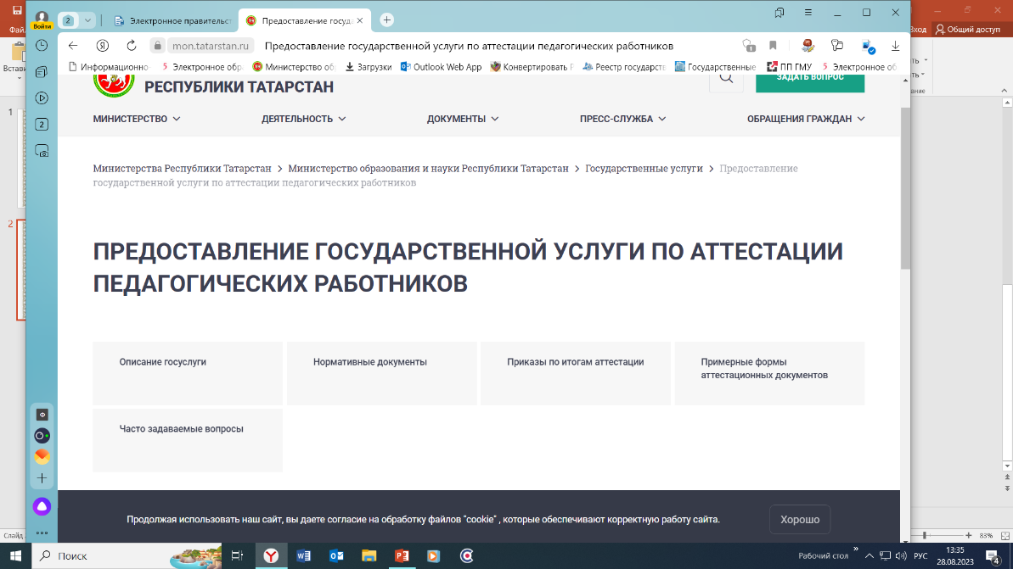
Часто задаваемые вопросы

